Slide 1
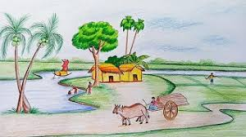
স্বাগতম

Slide 2
শিক্ষক পরিচিতি
শাকিনুল হক চৌধুরী
সহকারি শিক্ষক
আদর্শ গ্রাম নতুন পাড়া সরকারি প্রাথমিক বিদ্যালয়,
বানিয়াচং, হবিগঞ্জ।

Slide 3
পাঠ পরিচিতি
শ্রেণিঃ চতুর্থ
বিষয়ঃ বাংলাদেশ ও বিশ্বপরিচয়
অধ্যায়ঃ ৩
পাঠের শিরোনামঃ বাংলাদেশের ক্ষুদ্র নৃ-গোষ্ঠী
পাঠ্যাংশঃ চাকমা
তারিখঃ
সময়ঃ

Slide 4
শিখনফল
২.৩.১- বাংলদেশের বিভিন্ন ক্ষুদ্র নৃ-গোষ্ঠীর নাম বলতে পারবে।
২.৩.২- চাকমা, মারমা, সাওতাল ও মণিপুরিদের সংস্কৃতি(পোশাক, খাদ্য ও উৎসব ইত্যাদি) বর্ণনা করতে পারবে।

Slide 5
এসো একটি ভিডিও দেখি
https://www.youtube.com/watch?v=qTMnvu-HQkQ

Slide 6
আমাদের আজকের পাঠ
চাকমা জনগোষ্ঠী ও তাদের জীবন ধারা

Slide 7
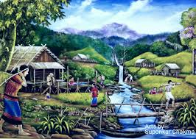
চাকমা গ্রাম

Slide 8
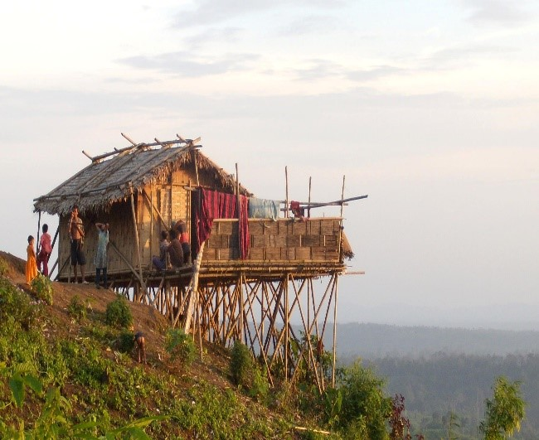
চাকমাদের বাড়ি

Slide 9
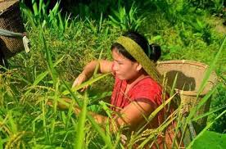
চাকমাদের কৃষিকাজ

Slide 10
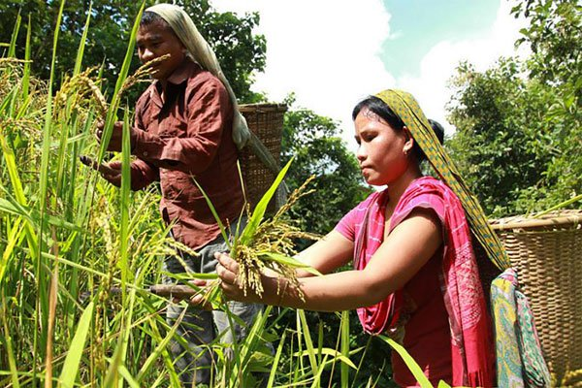
চাকমাদের কৃষি কাজ

Slide 11
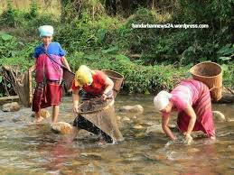
চাকমাদের মাছ ধরা

Slide 12
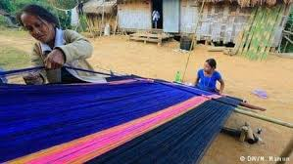
চাকমাদের কাপড় বোনা

Slide 13
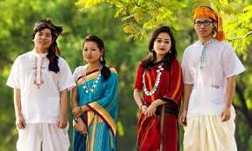
চাকমা পোশাক

Slide 14
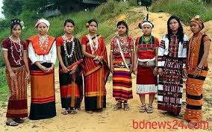
চাকমা পোশাক

Slide 15
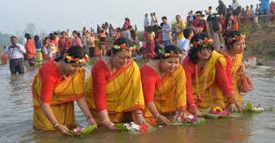
চাকমা উৎসব

Slide 16
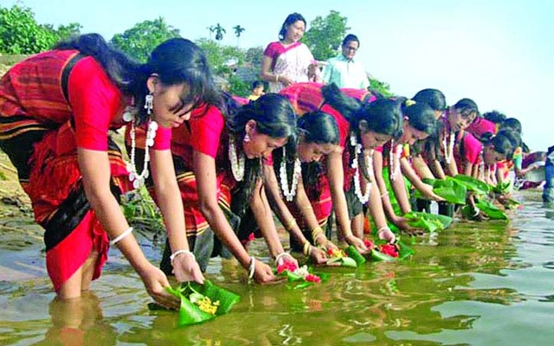
চাকমা উৎসব

Slide 17
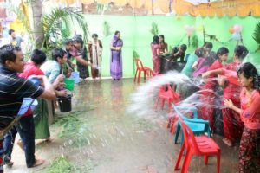
জল খেলি উৎসব

Slide 18
পাঠ্যবই সংযোগঃ পৃষ্ঠা নং-১০

Slide 19
দলীয় কাজ
দলে বিভক্ত হয়ে পাঠ্য বই খুলে আলোচনা কর
এক নং দল
চাকমাদের জীবনধারা তিনটি বাক্যে লিখ।
দুই নং দল
চাকমাদের তিনটি পোশাকের নাম লিখ।
তিন নং দল
চাকমাদের উৎসব সম্পর্কে তিন বাক্যে লিখ।

Slide 20
মূল্যায়ন
১। বাংলাদেশে কতগুলো ক্ষুদ্র নৃ-গোষ্ঠী আছে?
২।চাকমারা পুরাতন ফসল পুড়ায় কেন?
৩। তোমার চাকমা বন্ধু কিভাবে তার উৎসব পালন করে চার বাক্যে লিখ?

Slide 21
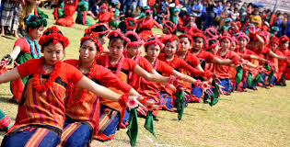
ধ
ন্য
বা
দ

